Slide 1

Lezione 3. Concetti fondamentali e definizioni + esercizi
Corso di studi
    Ingegneria Industriale (III Anno, I semestre)
Insegnamento
    Misure
Anno Accademico
    2026/2027
Lezione 3
Emiliano Schena
Professore Ordinario
Facoltà Dipartimentale di Ingegneria, Università Campus Bio-Medico di Roma
Roma – 5 ottobre 2026

Slide 2
Sommario
Contenuti della lezione precedente
Concetti fondamentali e definizioni
Materiale didattico
Part of the contents of this lecture were freely downloaded from the web. In most cases, those sources were properly referenced. The lecturer apologises in case that some sources were not referenced properly: of course this was not intentional and the lecturer is available for revising this material as appropriate.

Slide 3
Sommario
Contenuti della lezione precedente
Concetti fondamentali e definizioni
Materiale didattico
Part of the contents of this lecture were freely downloaded from the web. In most cases, those sources were properly referenced. The lecturer apologises in case that some sources were not referenced properly: of course this was not intentional and the lecturer is available for revising this material as appropriate.

Slide 4

Lezione 3 – Contenuti della lezione precedente
Definizioni
Per le definizioni un riferimento importante è il VIM (Vocabolario Internazionale di Metrologia)
Il vocabolario fornisce un insieme di definizioni e termini correlati per un sistema di concetti fondamentali e generali utilizzati in metrologia.

Slide 5
Lezione 3 – Contenuti della lezione precedente
Grandezza (def. 1.1 del VIM)
Proprietà di un fenomeno, corpo o sostanza che può essere espressa quantitativamente mediante un numero e un riferimento
Esempi. Raggio di un cerchio, carica elettrica dell’elettrone…
Misurazione (def. 2.1 del VIM)
Processo volto a ottenere sperimentalmente uno o più valori che possono essere ragionevolmente attribuiti a una grandezza.
Misurando (def. 2.3 del VIM)
Grandezza che si intende misurare

Slide 6
Lezione 3 – Contenuti della lezione precedente
Catena di Misura (def. 3.10 del VIM)
Serie di elementi di un sistema di misura che costituiscono un percorso univoco per il segnale dal sensore all'elemento di uscita
Rappresentazione molto generica.
In alcuni casi sono presenti elementi/dispositivi aggiuntivi, in altri ne mancano alcuni

Slide 7
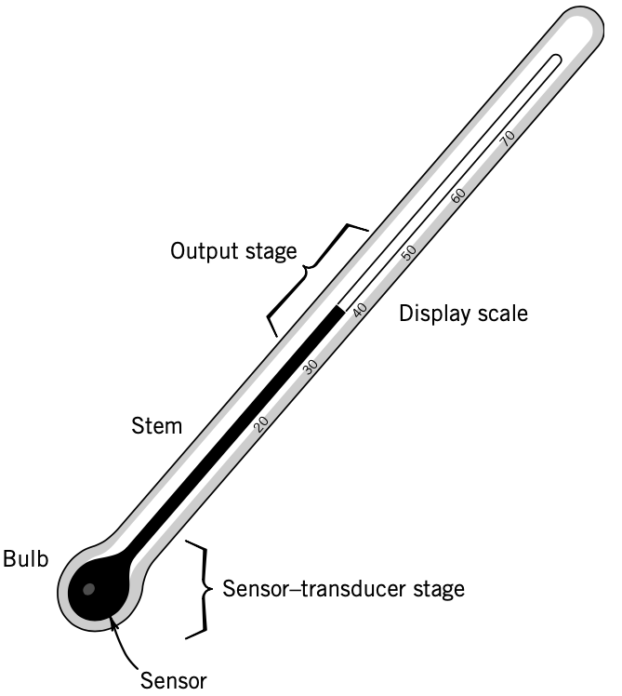
Lezione 3 – Contenuti della lezione precedente
Trasduttore vs. Sensore
Il liquido all’interno del bulbo scambia energia con l’esterno. Il fenomeno dell’espansione termica del liquido fa muovere su e giù il liquido stesso.
Il liquido nel bulbo funge da sensore.
Il liquido è forzato a espandersi in un capillare, che trasduce un’informazione termica in una meccanica con una ben definita relazione. Quindi il capillare interno agisce come trasduttore.
Richard, Figliola. "Theory and design for mechanical measurements." (2011)

Slide 8
Lezione 3 – Contenuti della lezione precedente
Processa, elabora, condiziona il segnale fornito dal primo blocco.
Esempi diffusissimi sono: i) amplificare o attenuare il segnale in ingresso, ii) eliminare o attenuare componenti di scarso interesse mediante filtri (es. filtri passa-basso, passa-alto, passa-banda, arresta-banda).
Tornando al caso del termometro a bulbo il diametro del capillare determina quanto varia il livello a parità di variazione di temperatura, pertanto condiziona il segnale

Slide 9
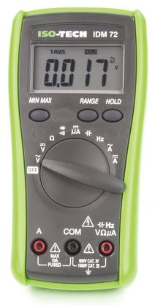
Lezione 3 – Contenuti della lezione precedente
Strumento di misura indicatore (def. 3.3 del VIM)
Strumento di misura che fornisce un segnale di uscita che contiene informazione sul valore della grandezza sottoposta a misurazione
Strumento di misura visualizzatore (def. 3.4 del VIM)
strumento di misura indicatore in cui il segnale di uscita è presentato in forma visiva

Slide 10
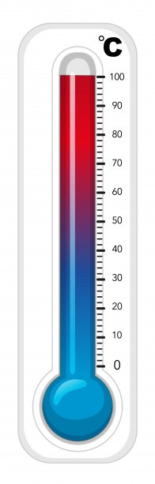
Lezione 3 – Contenuti della lezione precedente
Taratura (def. 2.39 del VIM)
Operazione eseguita in condizioni specificate, che in una prima fase stabilisce una relazione tra i valori di una grandezza, con le rispettive incertezze di misura, forniti da campioni di misura, e le corrispondenti indicazioni, comprensive delle incertezze di misura associate, e in una seconda fase usa queste informazioni per stabilire una relazione che consente di ottenere un risultato di misura a partire da un’indicazione.

Slide 11
Lezione 3 – Contenuti della lezione precedente
Come effettuare la Taratura?
Non basta un approccio teorico: note le funzioni di trasferimento (fdt) dei vari blocchi della catena di misura, moltiplicandole si ottiene la fdt del sistema complessivo. Nella realtà non è facile trovare teoricamente il legame ingresso-uscita, pertanto si agisce sperimentalmente.

Slide 12
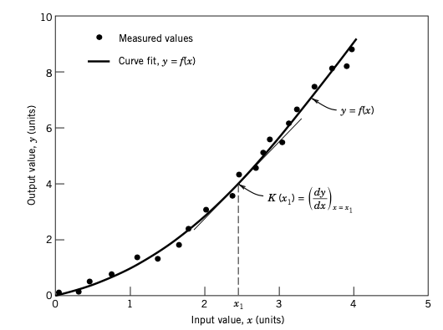
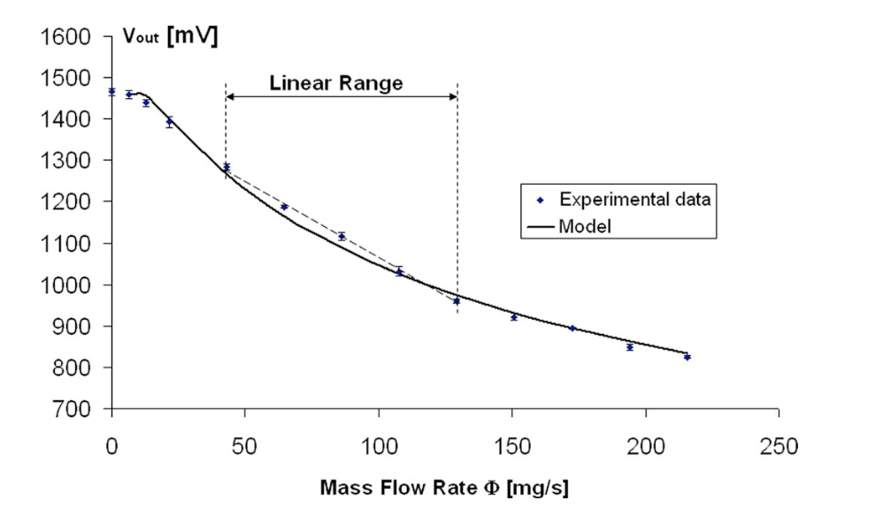
Lezione 3 – Contenuti della lezione precedente
Curva di Taratura (def. 4.31 del VIM)
Rappresentazione della relazione tra indicazione e corrispondente valore misurato di una grandezza

Slide 13

Lezione 3 – Contenuti della lezione precedente
Sensibilità (def. 4.12 del VIM)
Rapporto tra il cambiamento dell’indicazione di un sistema di misura e il corrispondente cambiamento del valore di una grandezza sottoposta a misurazione

Slide 14
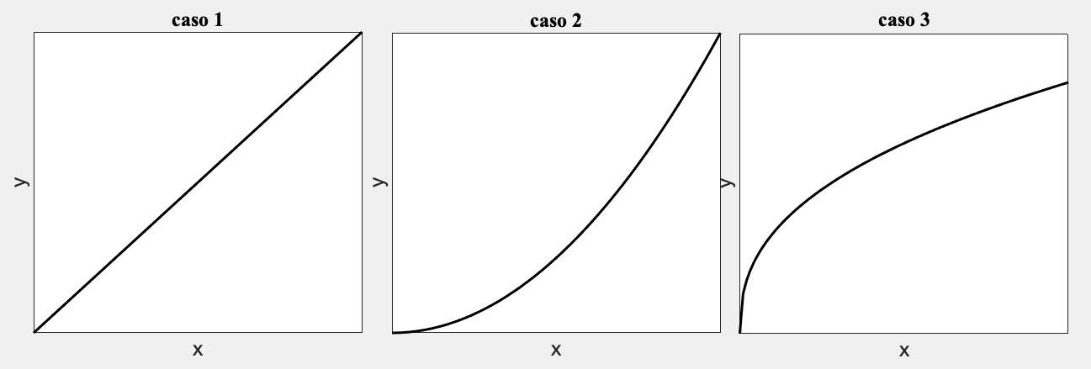
Lezione 3 – Contenuti della lezione precedente
Sensibilità
Δy’’>Δy’
Δy
Δy’’
K=cost
Δy
Δy’
Δx
Δx
Δx
Δx

Slide 15
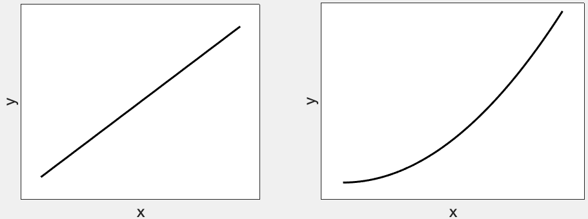
Lezione 3 – Contenuti della lezione precedente
Intervallo di misura (def. 4.7 del VIM) (anche detto campo di misura)
Insieme dei valori di grandezze della stessa specie che possono essere misurate da un determinato strumento di misura o sistema di misura con una incertezza strumentale specificata, in condizioni d'uso definite
x_{min}
x_{max}
x_{min}
x_{max}

Slide 16
Lezione 3 – Contenuti della lezione precedente
Intervallo di misura
Si può indicare con x_{min} (detta portata minima) e x_{max}
Si può indicare con r_{i}=x_{max}-x_{min}
Un altro parametro spesso utilizzato è l’intervallo corrispondente delle uscite detto "span" o "full-scale operating range" (FSO). In italiano detto fondo scala

Slide 17
Sommario
Contenuti della lezione precedente
Concetti fondamentali e definizioni
Materiale didattico
Part of the contents of this lecture were freely downloaded from the web. In most cases, those sources were properly referenced. The lecturer apologises in case that some sources were not referenced properly: of course this was not intentional and the lecturer is available for revising this material as appropriate.

Slide 18
Lezione 3 – Concetti fondamentali e definizioni
Risoluzione (def. 4.14 del VIM)
Il più piccolo cambiamento della grandezza sottoposta a misurazione che provoca un cambiamento rilevabile nell’indicazione corrispondente
In sostanza è la capacità di distinguere due valori dell’ingresso vicini tra loro.
Dipende dalla sensibilità, dal rumore e può anche dipendere dal valore dell’ingresso

Slide 19
Lezione 3 – Concetti fondamentali e definizioni
Accuratezza (def. 2.13 del VIM)
Grado di concordanza tra un valore misurato e un valor vero di un misurando
Nota: L’accuratezza di misura non è una grandezza e a essa non si assegna un valore numerico.
Precisione (def. 2.15 del VIM)
Grado di concordanza tra indicazioni o valori misurati ottenuti da un certo numero di misurazioni ripetute dello stesso oggetto o di oggetti similari, eseguite in condizioni specificate

Slide 20

Lezione 3 – Concetti fondamentali e definizioni
Accuratezza vs. Precisione
Richard, Figliola. "Theory and design for mechanical measurements." (2011)

Slide 21
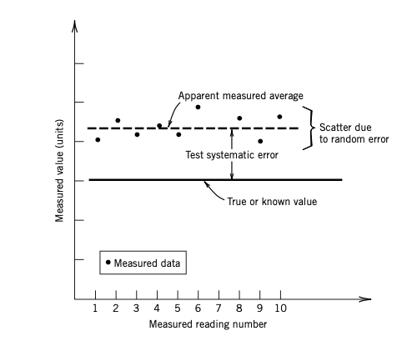
Lezione 3 – Concetti fondamentali e definizioni
Accuratezza vs. Precisione
Errore di misura sistematico (def. 2.17 del VIM)
Componente dell’errore di misura che in presenza di misurazioni ripetute rimane costante o varia in maniera prevedibile
Errore di misura casuale (def. 2.19 del VIM)
Componente dell’errore di misura che in presenza di misurazioni ripetute varia in maniera non prevedibile
Richard, Figliola. "Theory and design for mechanical measurements." (2011)

Slide 22
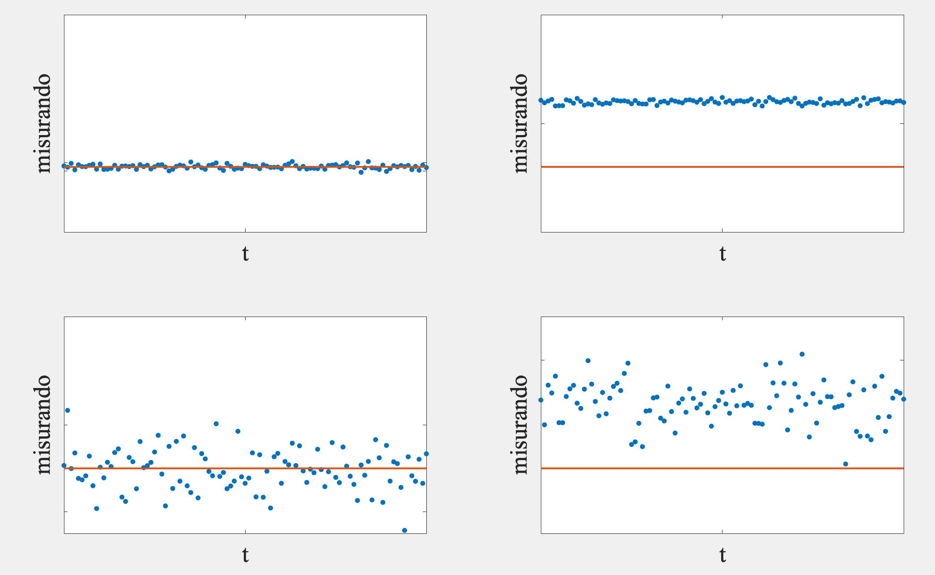
Lezione 3 – Concetti fondamentali e definizioni
Accuratezza vs. Precisione
Valore del misurando
Valore misurato

Slide 23
Lezione 3 – Concetti fondamentali e definizioni
Deriva strumentale (def. 4.21 del VIM)
Variazione nel tempo, continua o discreta, di un’indicazione, dovuta a variazioni delle proprietà metrologiche di uno strumento di misura.
Da notare che non è dovuta né a variazioni della grandezza sottoposta a misurazione né a variazioni di una grandezza di influenza nota
Grandezza d’influenza (def. 2.52 del VIM)
Grandezza che, in una misurazione diretta, non ha effetto sulla grandezza effettivamente misurata, ma influenza la relazione tra l’indicazione e il risultato di misura.

Slide 24
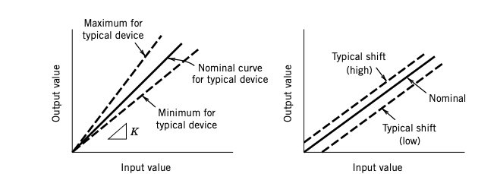
Lezione 3 – Concetti fondamentali e definizioni
Deriva strumentale (def. 4.21 del VIM)
Variazione nel tempo, continua o discreta, di un’indicazione, dovuta a variazioni delle proprietà metrologiche di uno strumento di misura.
Richard, Figliola. "Theory and design for mechanical measurements." (2011)

Slide 25
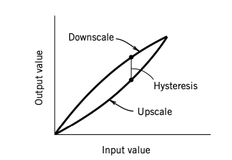

Lezione 3 – Concetti fondamentali e definizioni
Errore di Isteresi
Tale errore si riferisce alla differenza tra l’uscita del sistema in corrispondenza dello stesso valore del misurando quando tale misurando viene fatto variare per valori crescenti e decrescenti. L’effetto dell’isteresi è tipicamente quello riportato in figura.
N.B. r_{O}=y_{min} - y_{max} è l’ output span o full-scale operating range (FSO) o fondo scala
Richard, Figliola. "Theory and design for mechanical measurements." (2011)

Slide 26
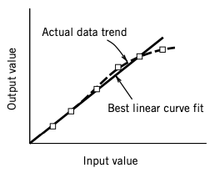


Lezione 3 – Concetti fondamentali e definizioni
Errore di linearità
Tale errore vale per strumenti che hanno una risposta lineare del tipo
In realtà la risposta reale dello strumento si discosta leggermente dalla linearità.
Richard, Figliola. "Theory and design for mechanical measurements." (2011)

Slide 27
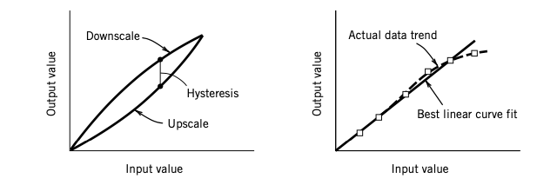
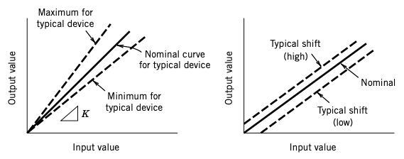
Lezione 3 – Concetti fondamentali e definizioni
Errori vari
Richard, Figliola. "Theory and design for mechanical measurements." (2011)

Slide 28
Lezione 3 – Concetti fondamentali e definizioni
Le caratteristiche metrologiche dinamiche sono di particolare interesse quando il misurando varia nel tempo.
La rapidità è l’attitudine di uno strumento a seguire repentine variazioni dell’ingresso.
Tempo di risposta al gradino (def. 4.23 del VIM)
Durata tra l’istante in cui un valore di una grandezza in ingresso a uno strumento di misura o a un sistema di misura subisce un cambiamento repentino tra due valori costanti specificati e l’istante in cui la corrispondente indicazione si stabilizza, entro limiti assegnati, nell’intorno del valore finale di regime.

Slide 29
Lezione 3 – Concetti fondamentali e definizioni

Slide 30
Lezione 3 – Concetti fondamentali e definizioni
Esercizio sull’accuratezza
Sul manuale tecnico di uno strumento di misura è riportata l’accuratezza. Tipicamente l’espressione dell’accuratezza contiene uno o più dei seguenti addendi:
$accuratezza=±\left(\text{\%FS}+\text{\%R}+\text{costante}\right)$
Tale espressione, in alcuni casi, consente di stimare l’incertezza di misura.

Slide 31
Lezione 3 – Concetti fondamentali e definizioni
Esercizio sull’accuratezza
L’espressione dell’accuratezza dello strumento di misura riportato in figura è la seguente
Inoltre il sistema ha un intervallo di misura da 0 V a 10 V e una risoluzione di 0.001V.
Calcolare il valore associato all’espressione dell’accuratezza considerando che nel corso della misurazione lo strumento di misura riporta un valore letto pari a 7.342 V.
7.342 V
$accuratezza=±\left(\text{0.5}\text{\%FS}+\text{1}\text{\%R}+\text{3}\right)$

Slide 32
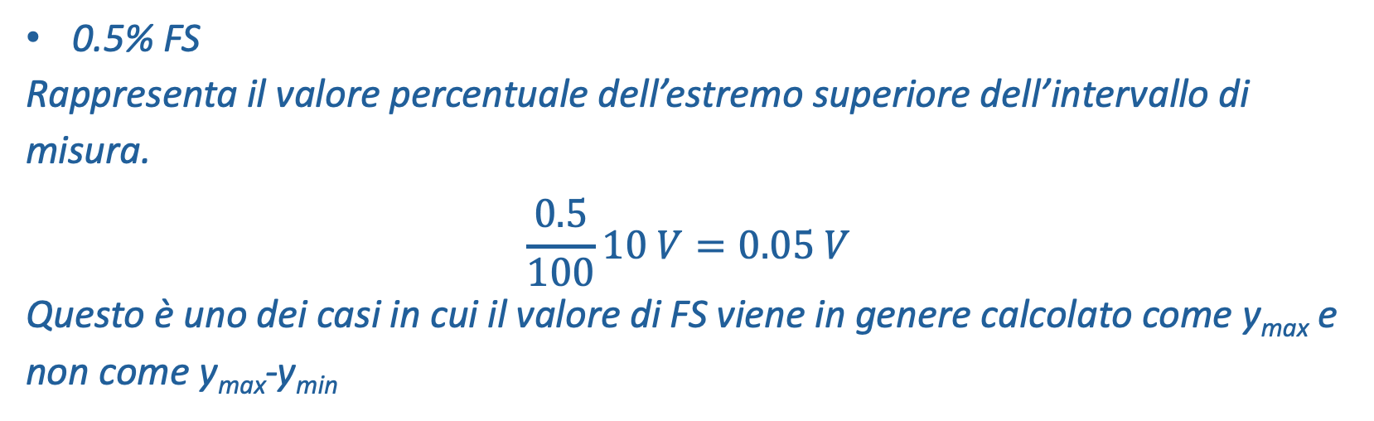
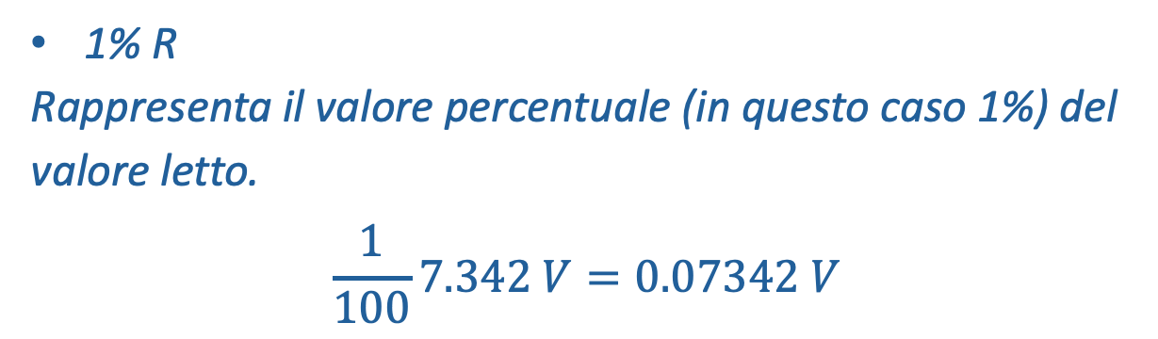
Lezione 3 – Concetti fondamentali e definizioni
0.5% FS
Rappresenta il valore percentuale dell’estremo superiore dell’intervallo di misura.
$$\frac{0.5}{100}10 V=0.05 V$$
Questo è uno dei casi in cui il valore di FS viene in genere calcolato come y_{max} e non come y_{max}-y_{min}
1% R
Rappresenta il valore percentuale (in questo caso 1%) del valore letto.
$$\frac{1}{100}7.342 V=0.07342 V$$

Slide 33
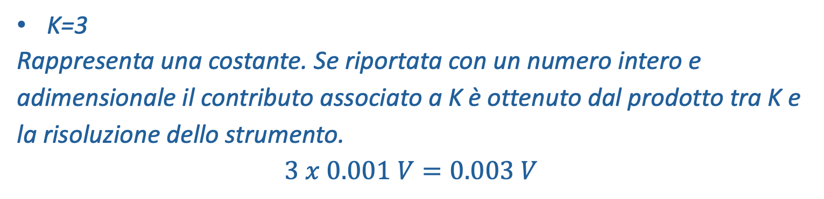
Lezione 3 – Concetti fondamentali e definizioni
K=3
Rappresenta una costante. Se riportata con un numero intero e adimensionale il contributo associato a K è ottenuto dal prodotto tra K e la risoluzione dello strumento.
$$3 x 0.001 V=0.003 V$$

Slide 34
Lezione 3 – Concetti fondamentali e definizioni
$accuratezza=±\left(\text{0.5}\text{\%FS}+\text{1}\text{\%R}+\text{3}\right)$
$\left(\text{0.05}\text{V}+\text{0.07342V}+\text{0.003V}\right)=0.12642V$
-) Queste considerazioni vi spingono a pensare alla misura come a un intervallo e non a un valore .
-) Attenti al numero di cifre con cui viene riportato il valore calcolato

Slide 35
Lezione 3 – Concetti fondamentali e definizioni
Esercizio sull’accuratezza
L’espressione dell’accuratezza dello strumento di misura riportato in figura è la seguente
Inoltre il sistema ha un intervallo di misura da 0 V a 10 V e una risoluzione di 0.001V.
Calcolare il valore associato all’espressione dell’accuratezza considerando che nel corso della misurazione lo strumento di misura riporta un valore letto pari a 7.342 V.
7.342 V
$accuratezza=±\left(\text{0.5}\text{\%FS}+\text{1}\text{\%R}+\text{0.007V}\right)$

Slide 36
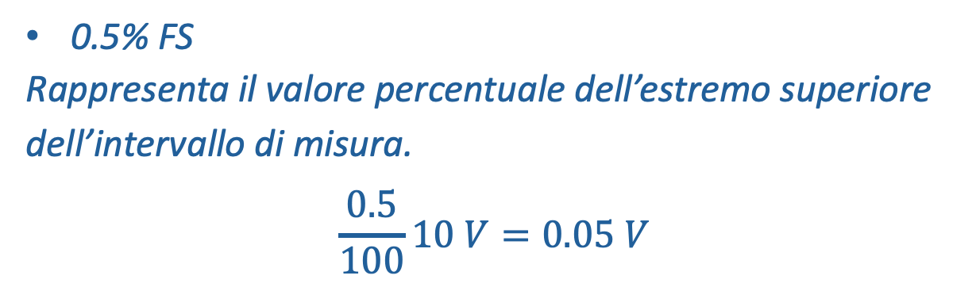

Lezione 3 – Concetti fondamentali e definizioni
0.5% FS
Rappresenta il valore percentuale dell’estremo superiore dell’intervallo di misura.
$$\frac{0.5}{100}10 V=0.05 V$$
1% R
Rappresenta il valore percentuale (in questo caso 1%) del valore letto.
$$\frac{1}{100}7.342 V=0.07342 V$$

Slide 37
Lezione 3 – Concetti fondamentali e definizioni
K=0.007 V
Rappresenta una costante riportata con la stessa unità di misura del misurando. In questo caso è semplicemente tale valore (0.007 V) da inserire come addendo nell’espressione dell’accuratezza

Slide 38
Lezione 3 – Concetti fondamentali e definizioni
$accuratezza=±\left(\text{0.5}\text{\%FS}+\text{1}\text{\%R}+\text{0.007 V}\right)$
$\left(\text{0.05}\text{V}+\text{0.07342V}+\text{0.007 V}\right)=0.13042V$
-) Queste considerazioni vi spingono a pensare alla misura come a un intervallo e non a un valore .
-) Attenti al numero di cifre con cui viene riportato il valore calcolato

Slide 39
Sommario
Contenuti della lezione precedente
Concetti fondamentali e definizioni
Materiale didattico
Part of the contents of this lecture were freely downloaded from the web. In most cases, those sources were properly referenced. The lecturer apologises in case that some sources were not referenced properly: of course this was not intentional and the lecturer is available for revising this material as appropriate.

Slide 40
Lezione 3 – Materiale didattico
Slide
VIM
Definizioni varie e approfondimenti
Richard, Figliola. "Theory and design for mechanical measurements." (2011)
Alcuni concetti riportati nelle slide potete approfondirli dal Capitolo 1

Slide 41


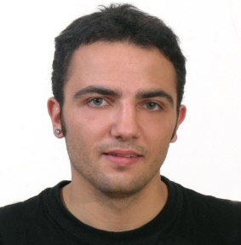

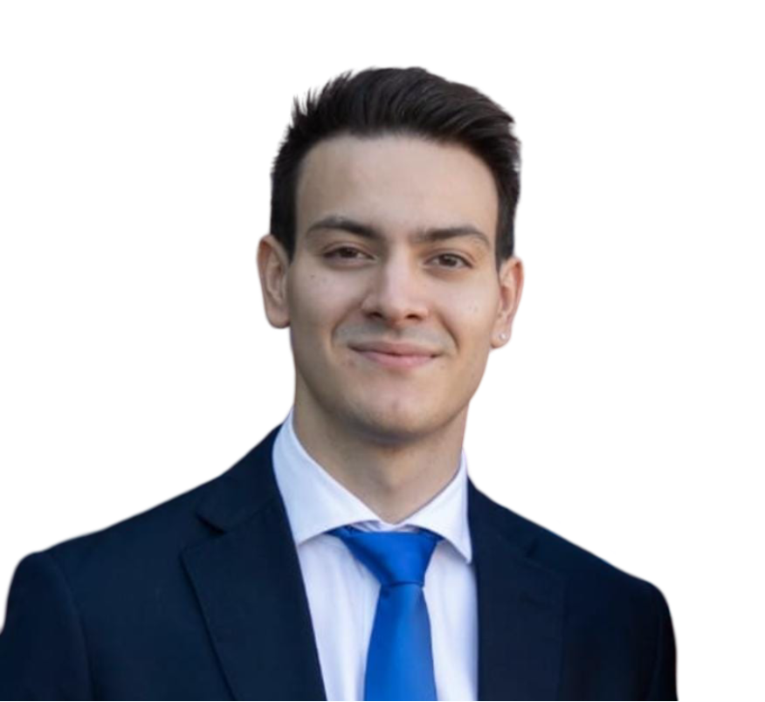
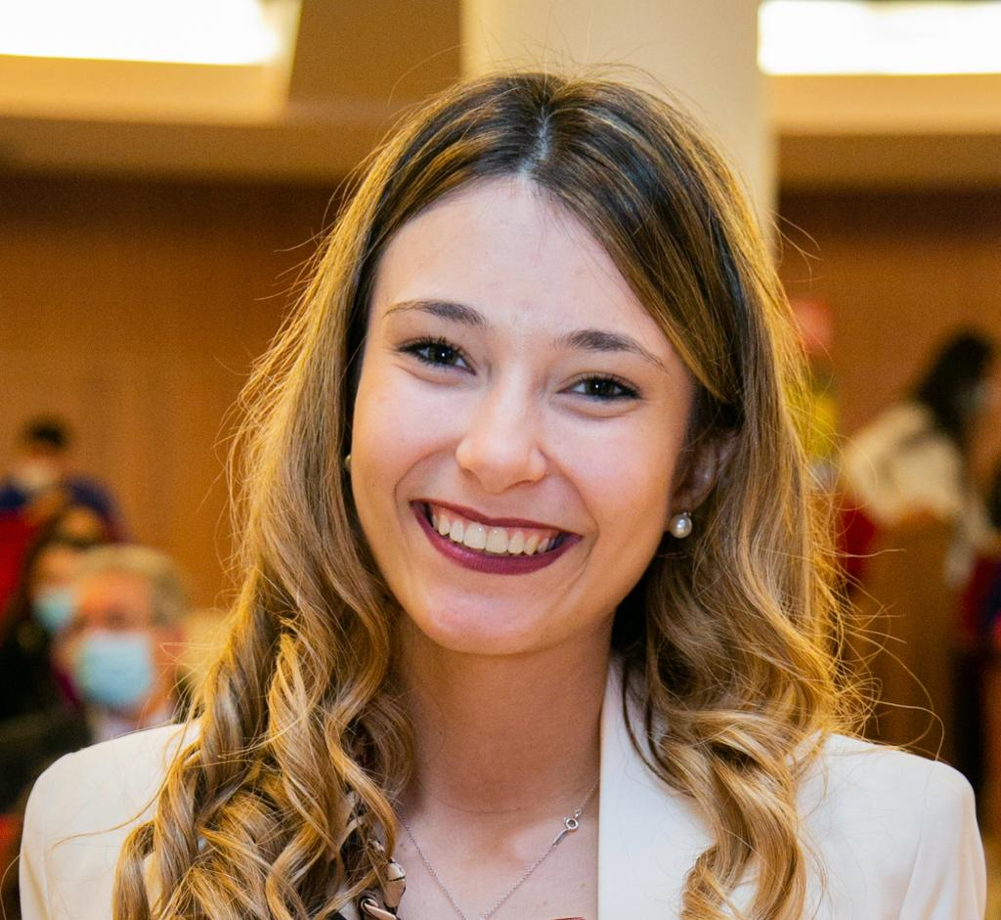
Lezione 3. Concetti fondamentali e definizioni + esercizi
e.schena@unicampus.it
c.romano@unicampus.it
vincenzo.lavorgna@unicampus.it
martina.pulcinelli@unicampus.it

